Slide 1
Верстка веб-сайтов (HTML,CSS)
Филенко Владислав 8К42
21.12.2025

Slide 2
О чем проект?
В этом проекте я погрузился в новую для себя сферу – фронтенд-разработка.
В проекте я сделал макеты, затем сверстал 8 страниц.
Каждая страница адаптивна.
Каждый интерактивный элемент имеет свою подсказку для взаимодействия.

Slide 3




Что я использовал?

Slide 4

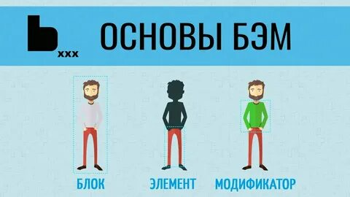
А так же

Slide 5
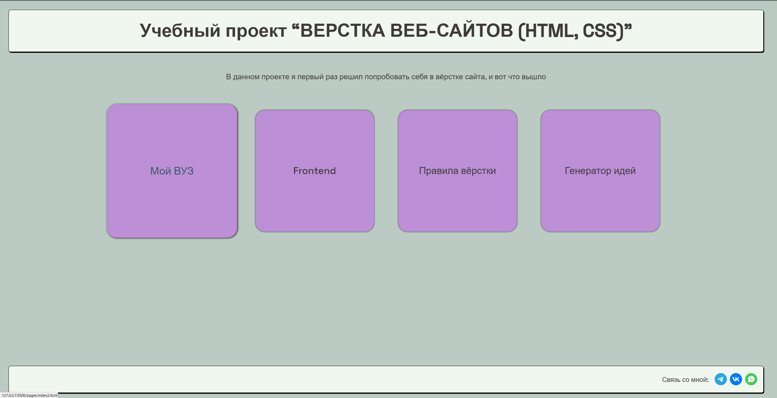
Что получилось

Slide 6

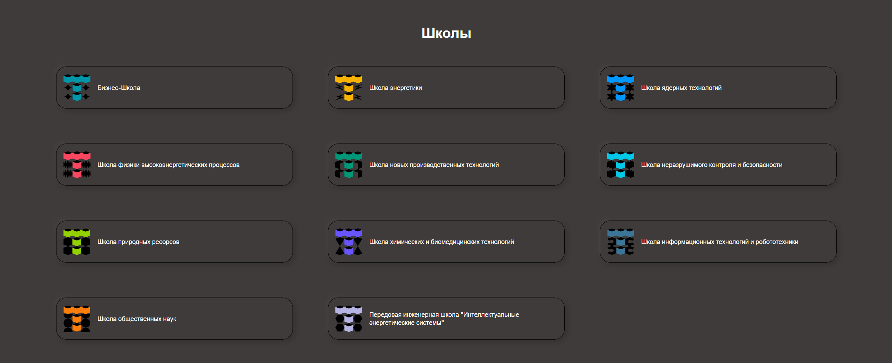
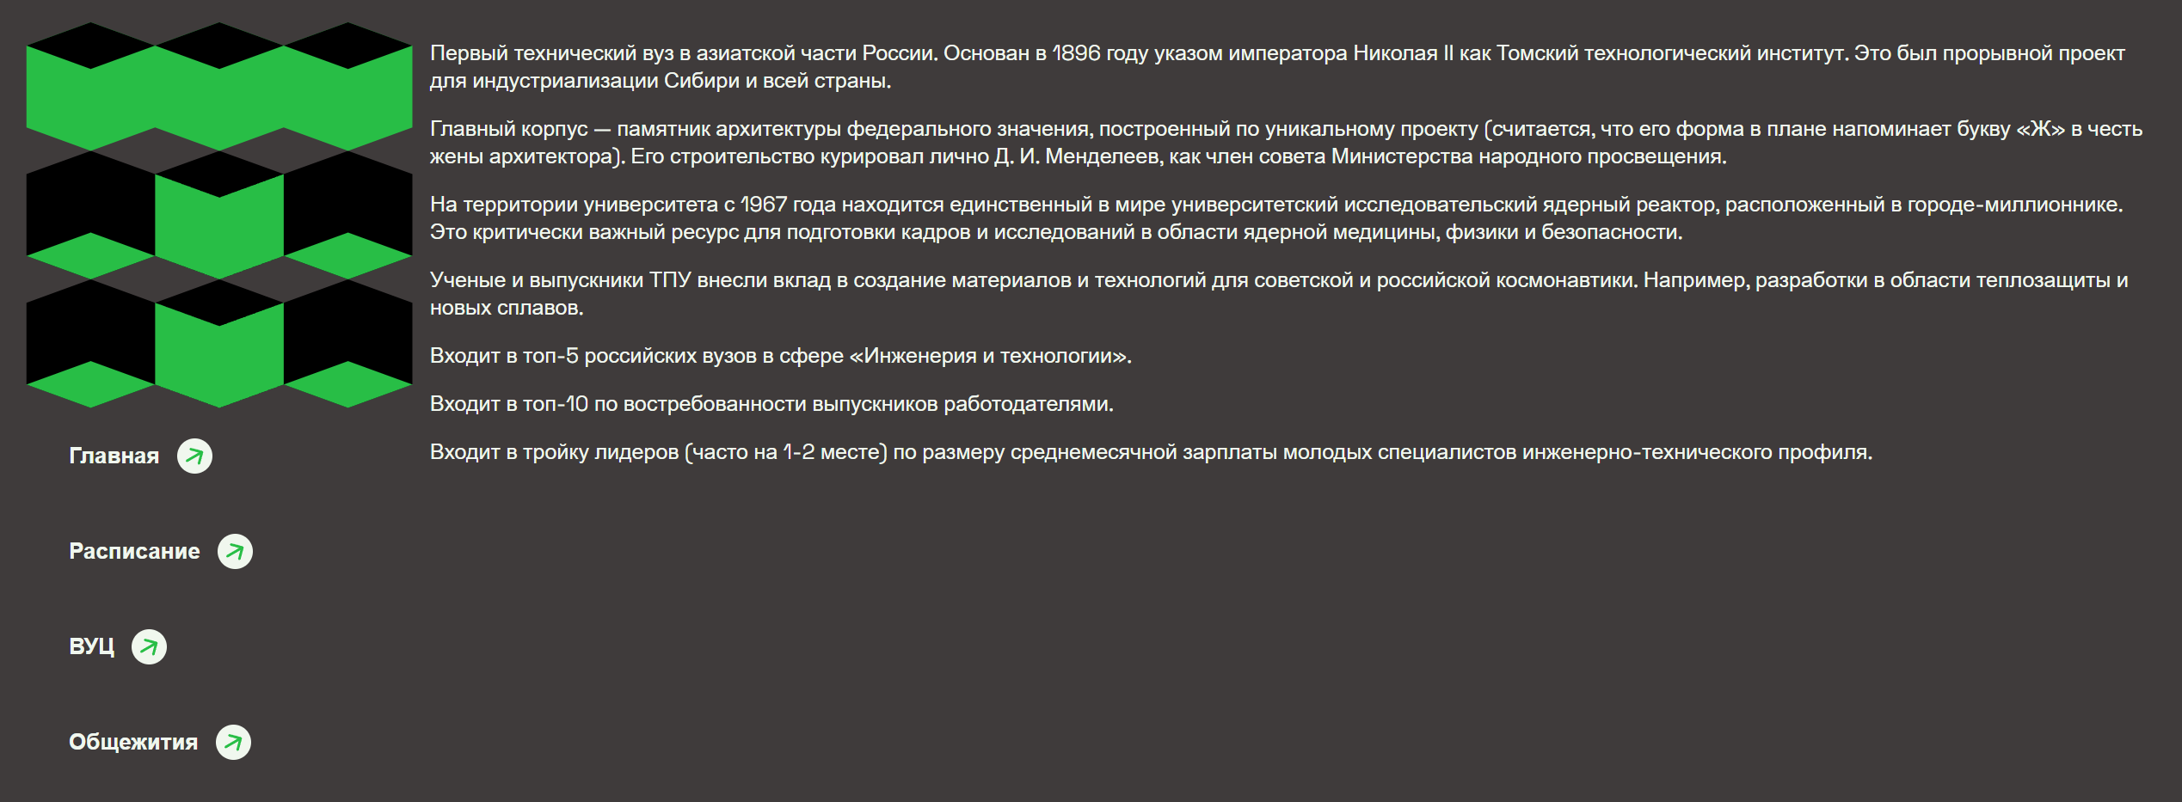
Что получилось

Slide 7

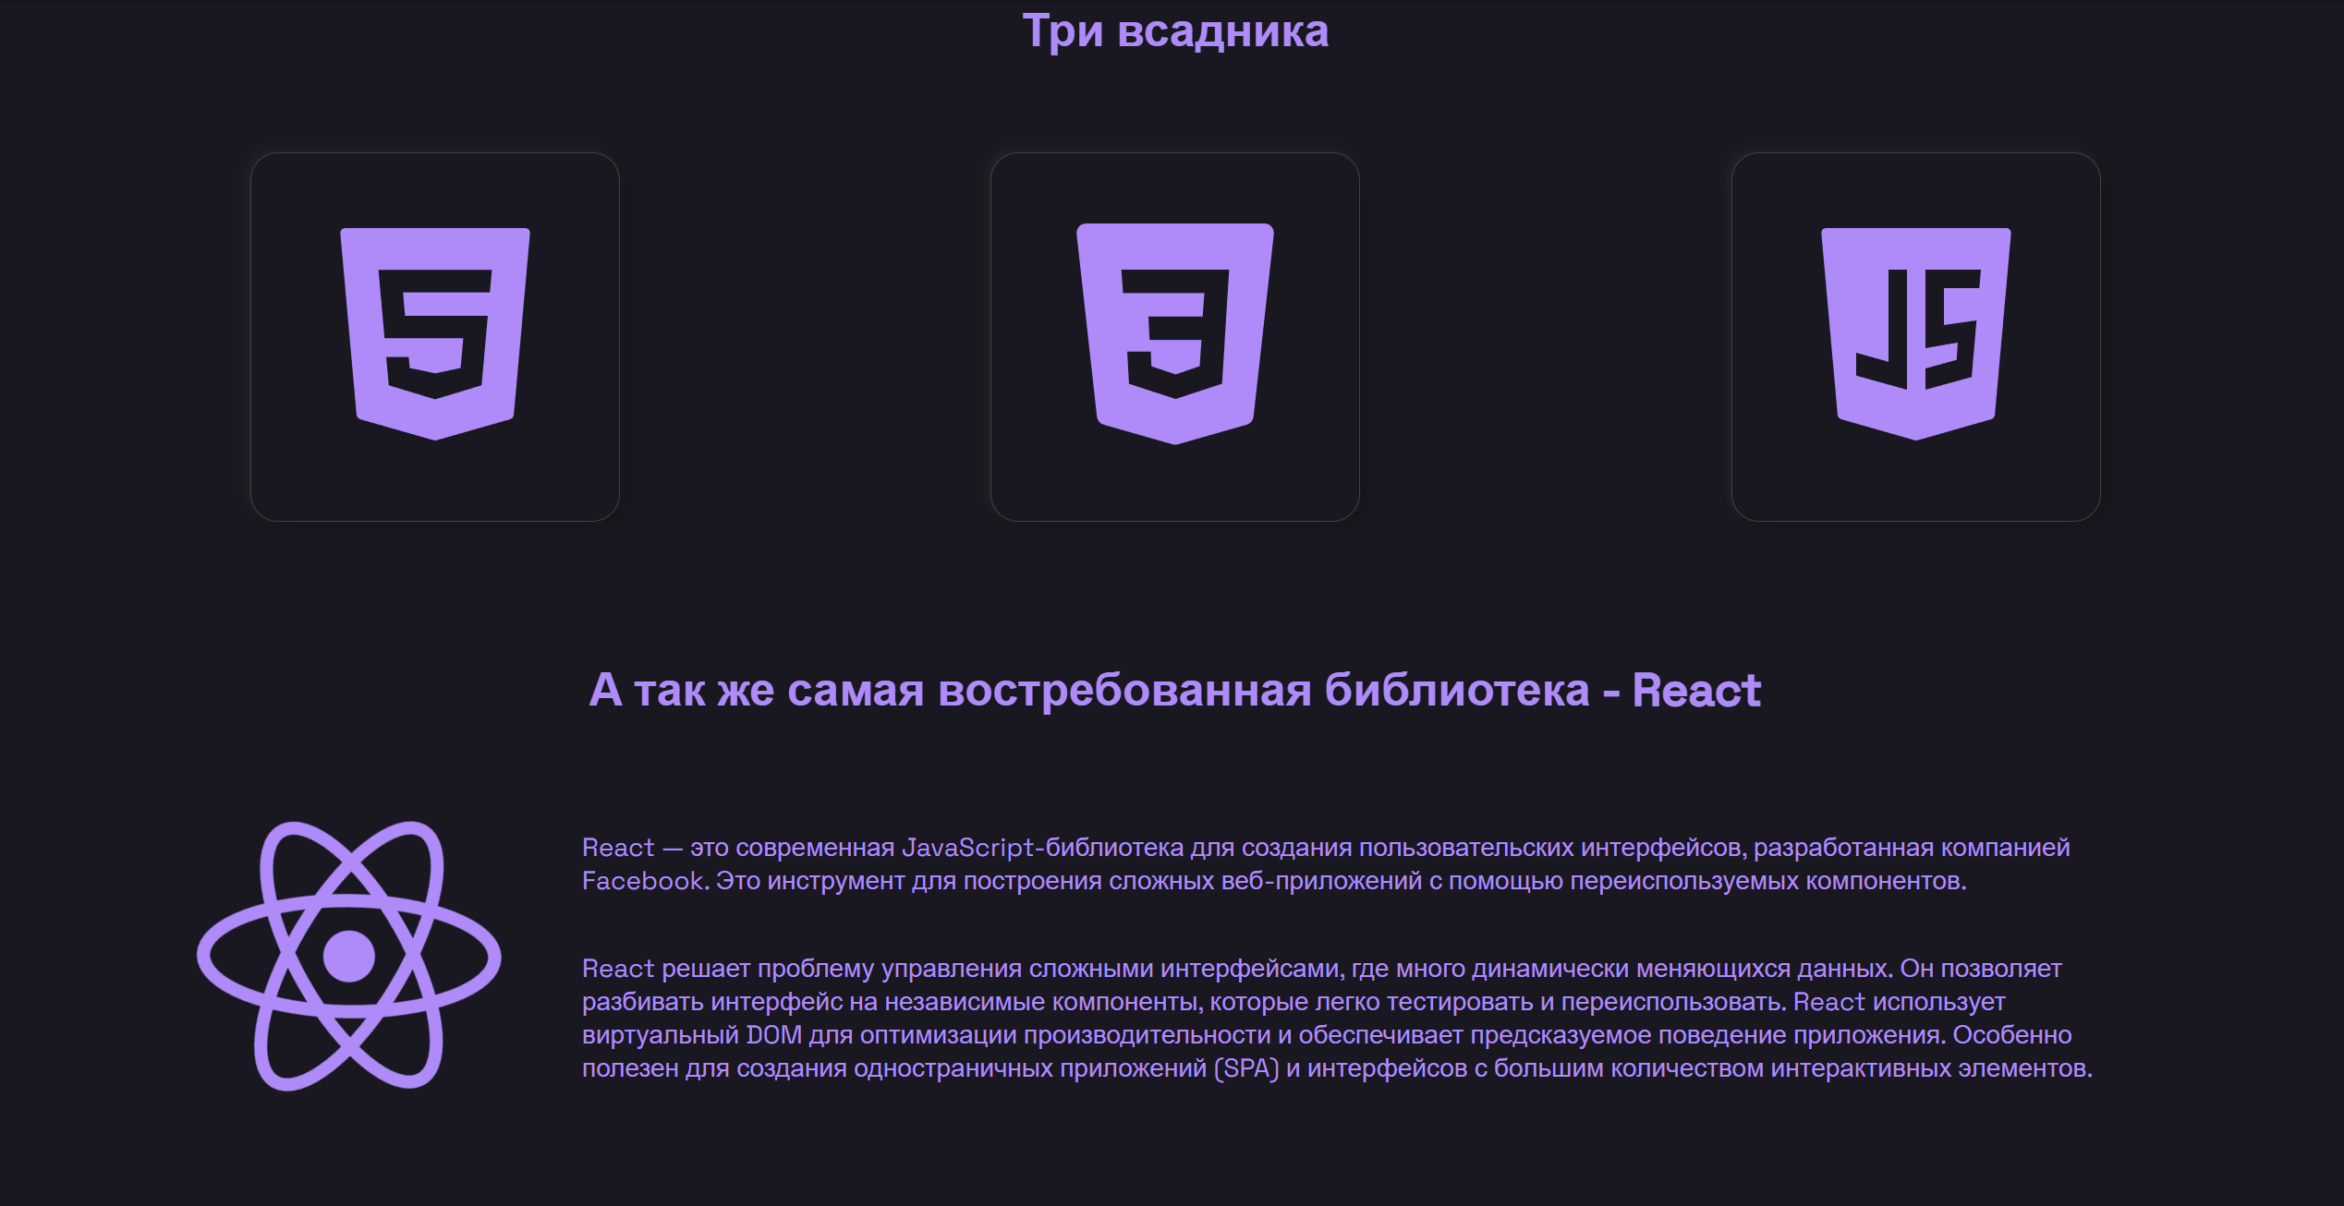
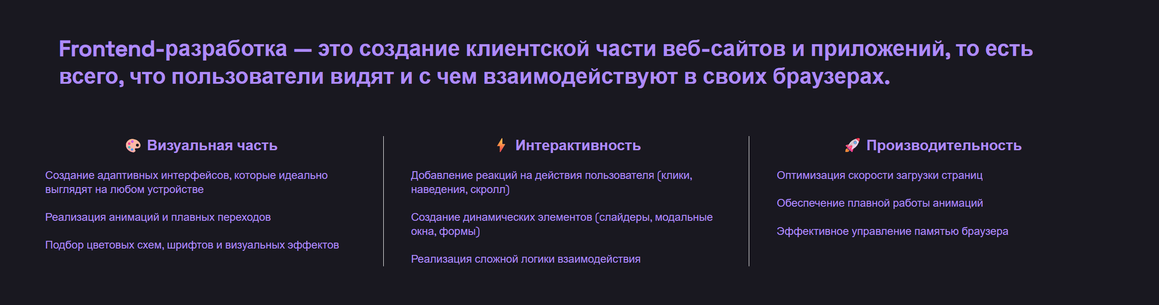
Что получилось

Slide 8
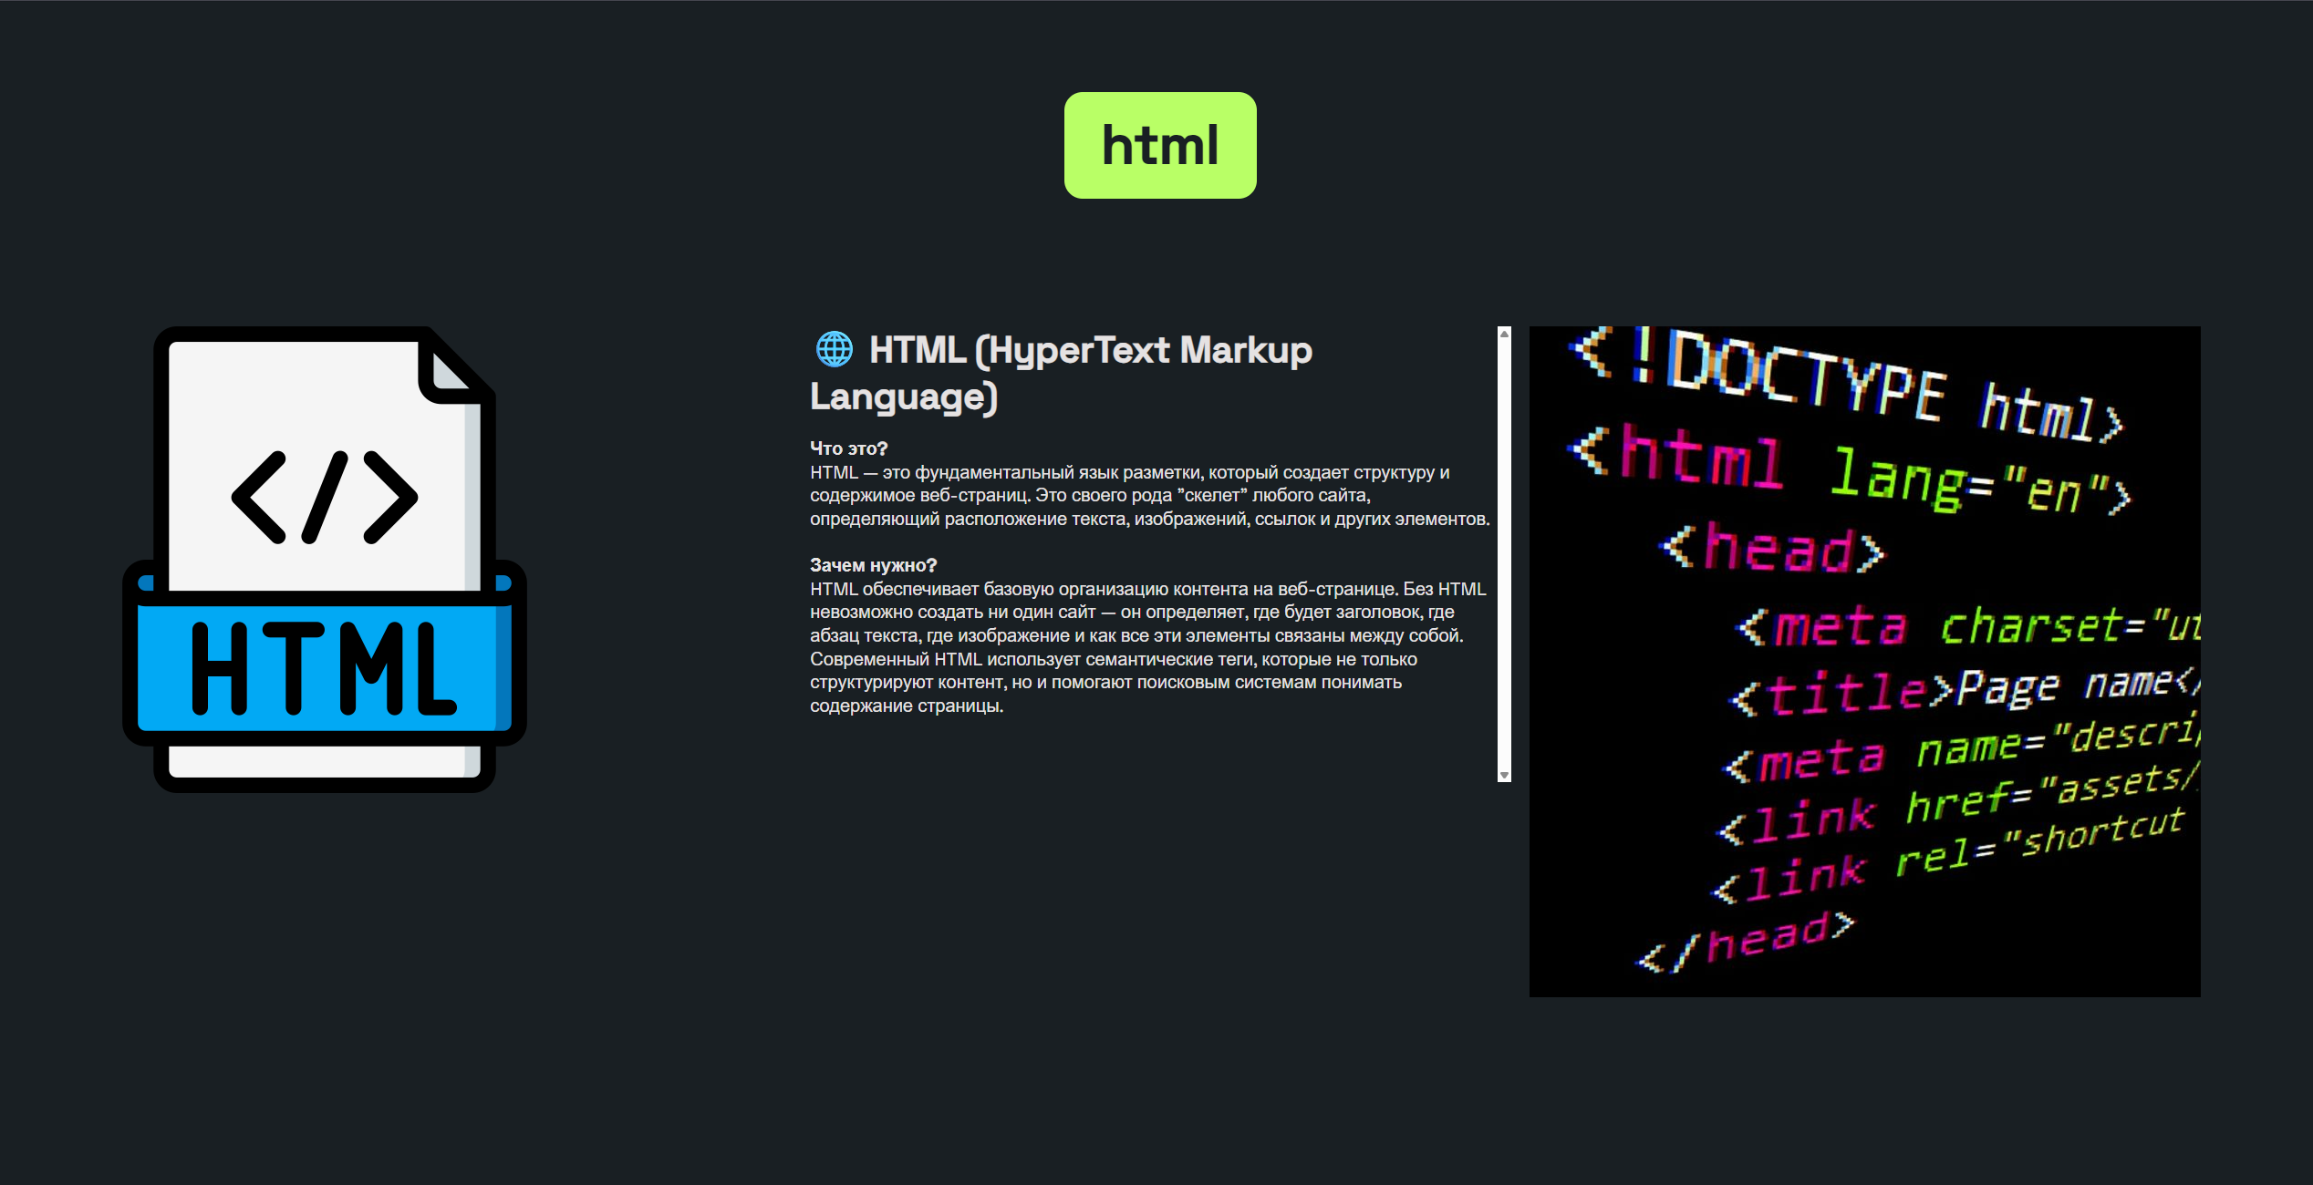
Что получилось

Slide 9
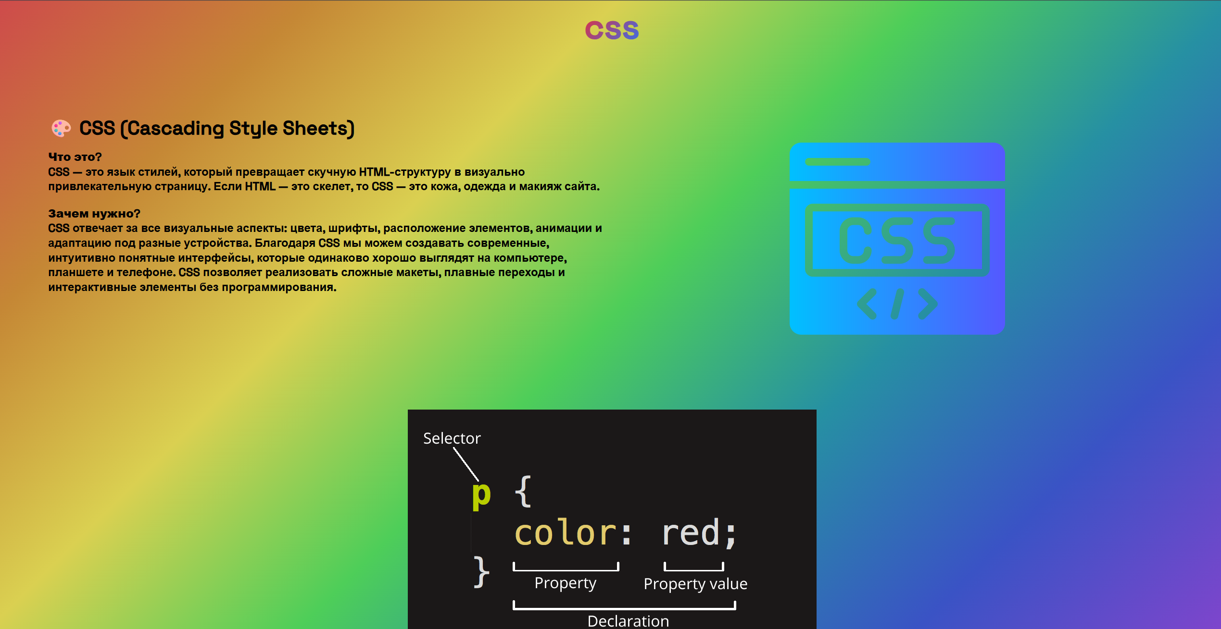
Что получилось

Slide 10
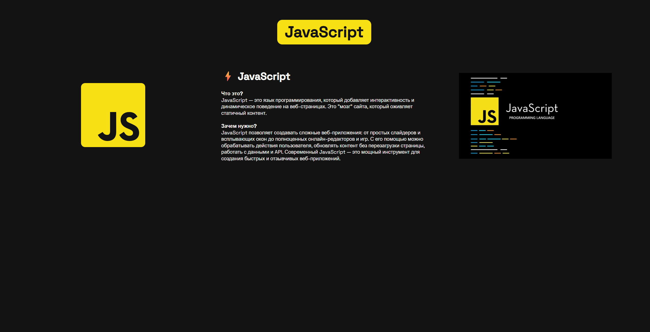
Что получилось

Slide 11

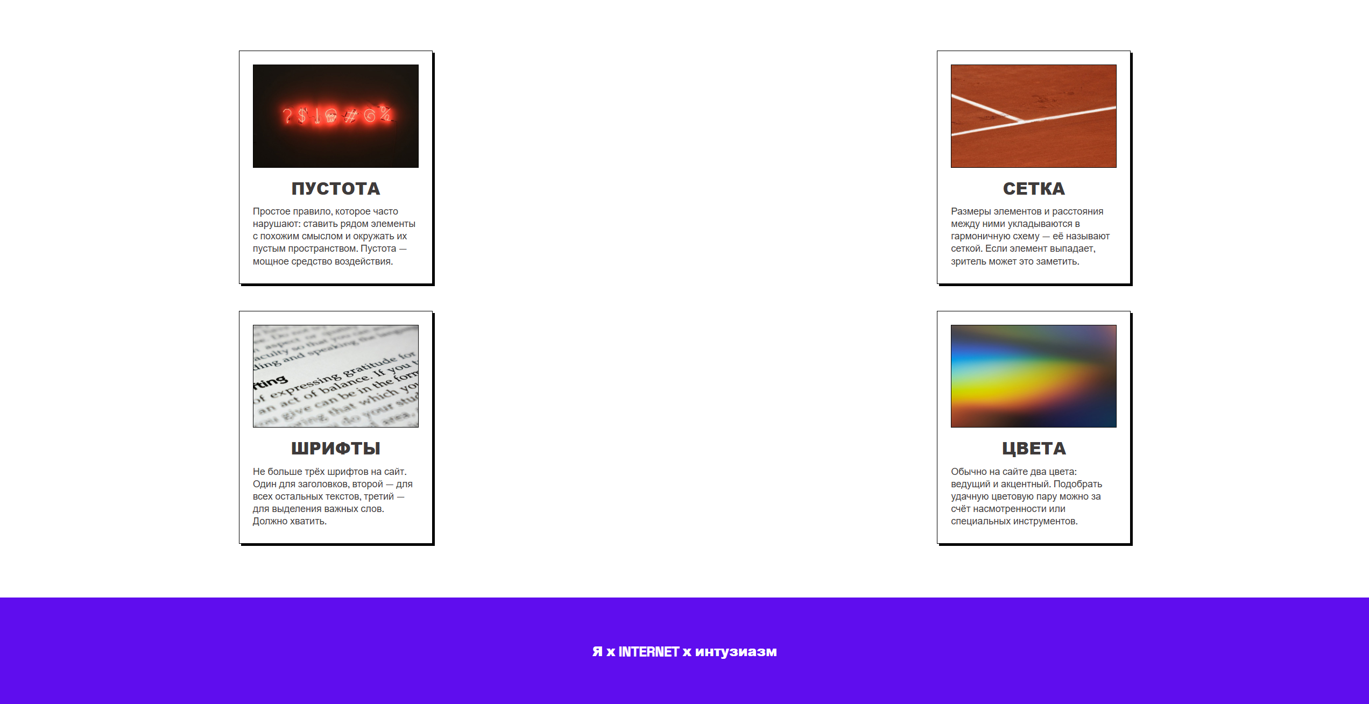
Что получилось

Slide 12
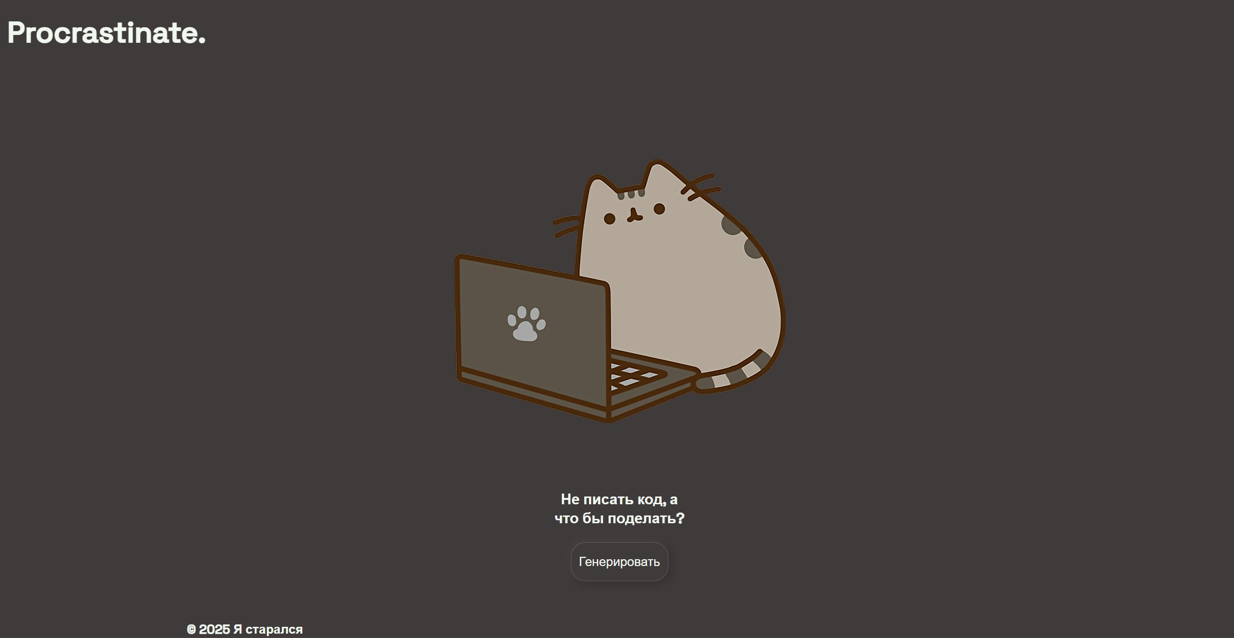
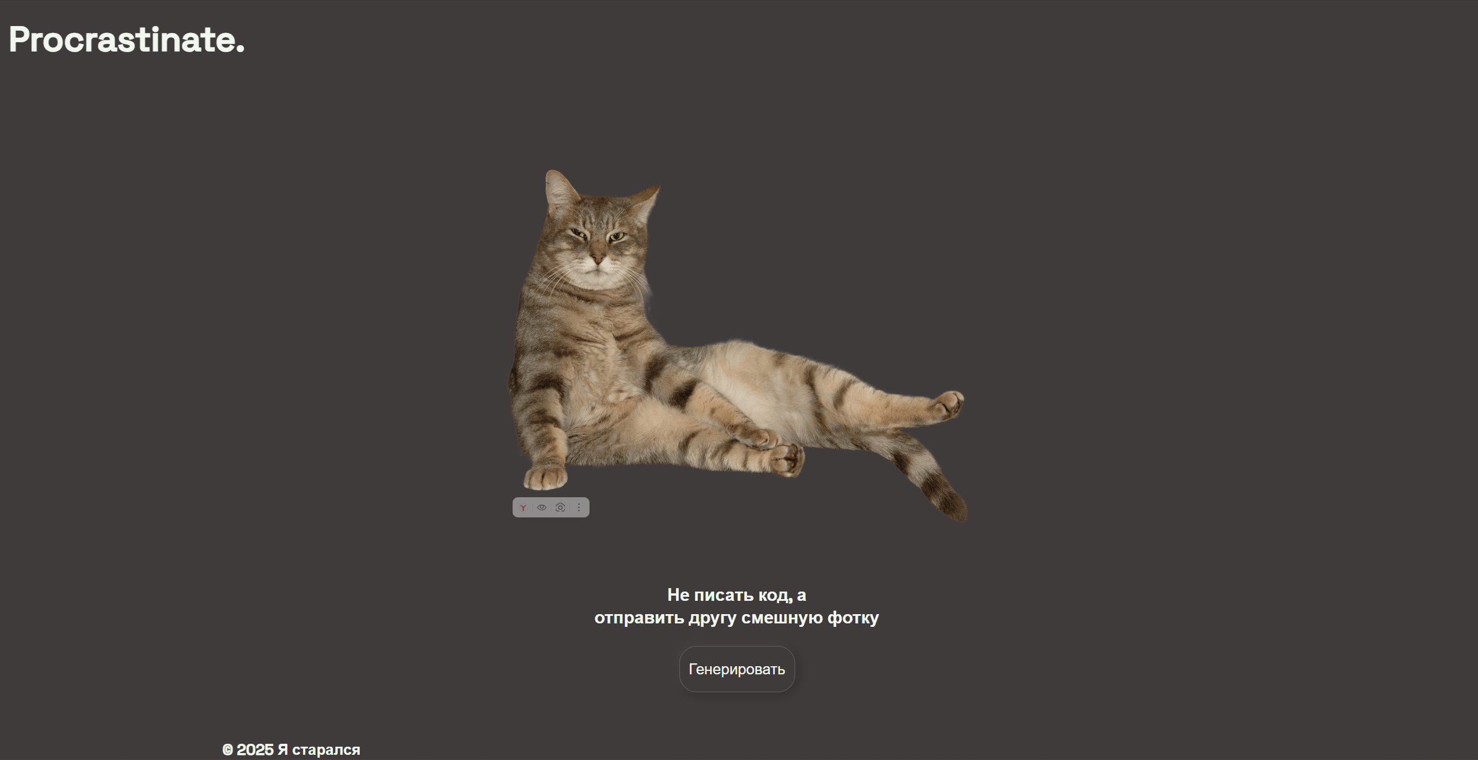
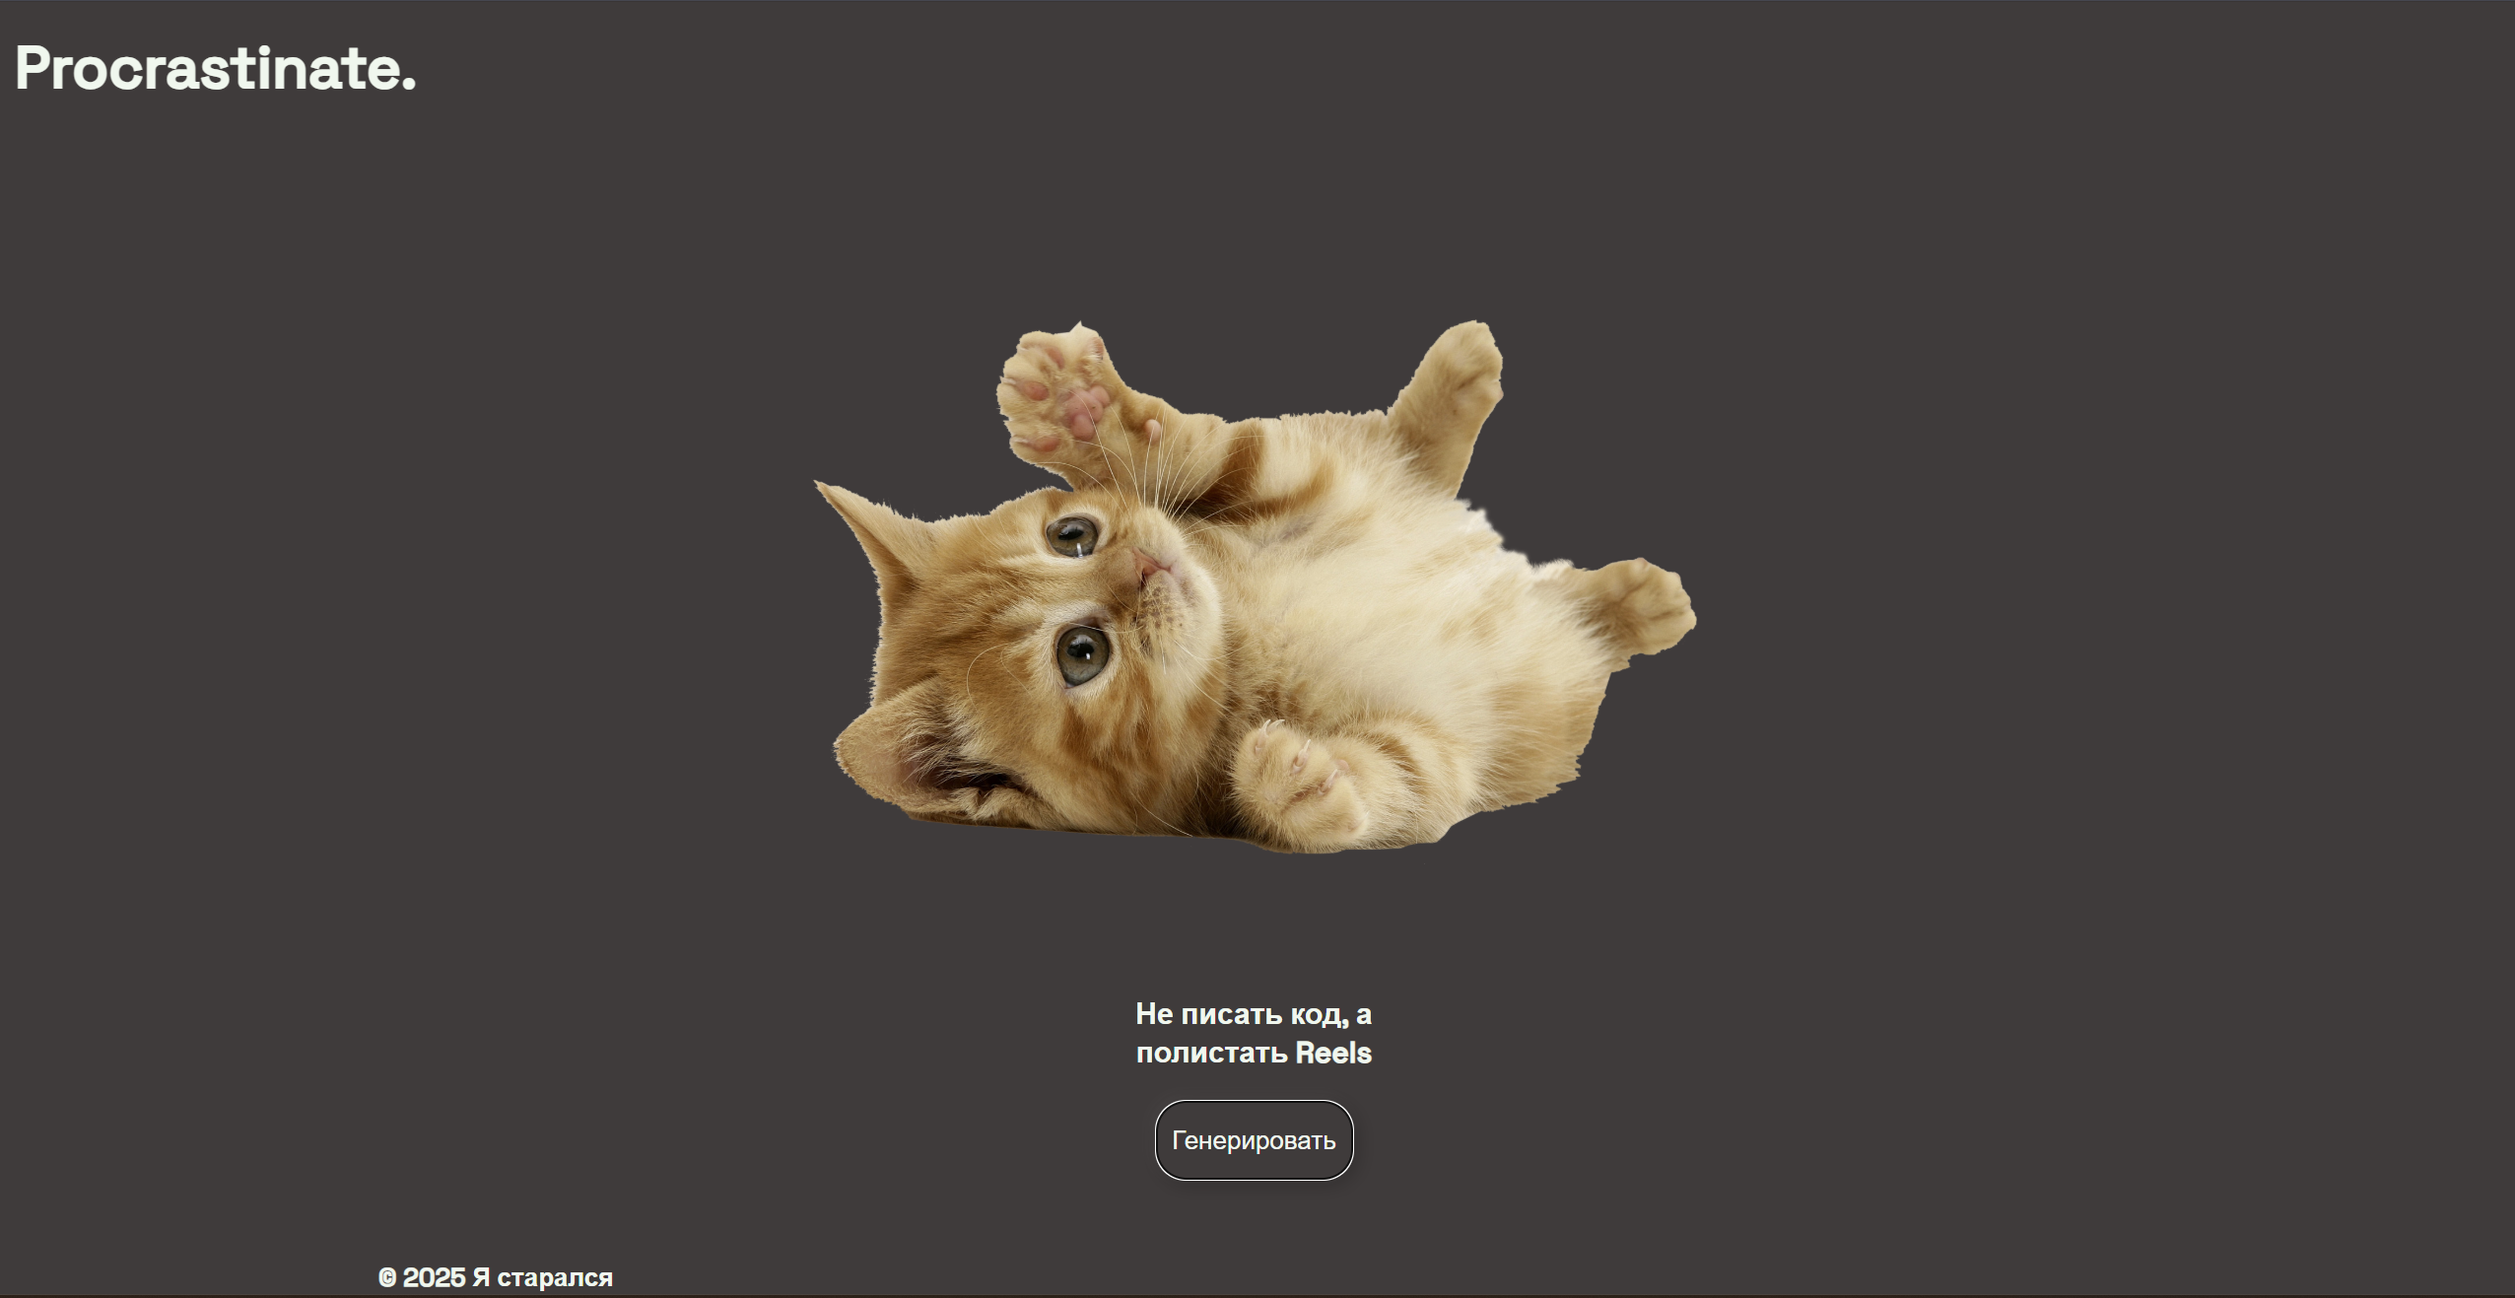
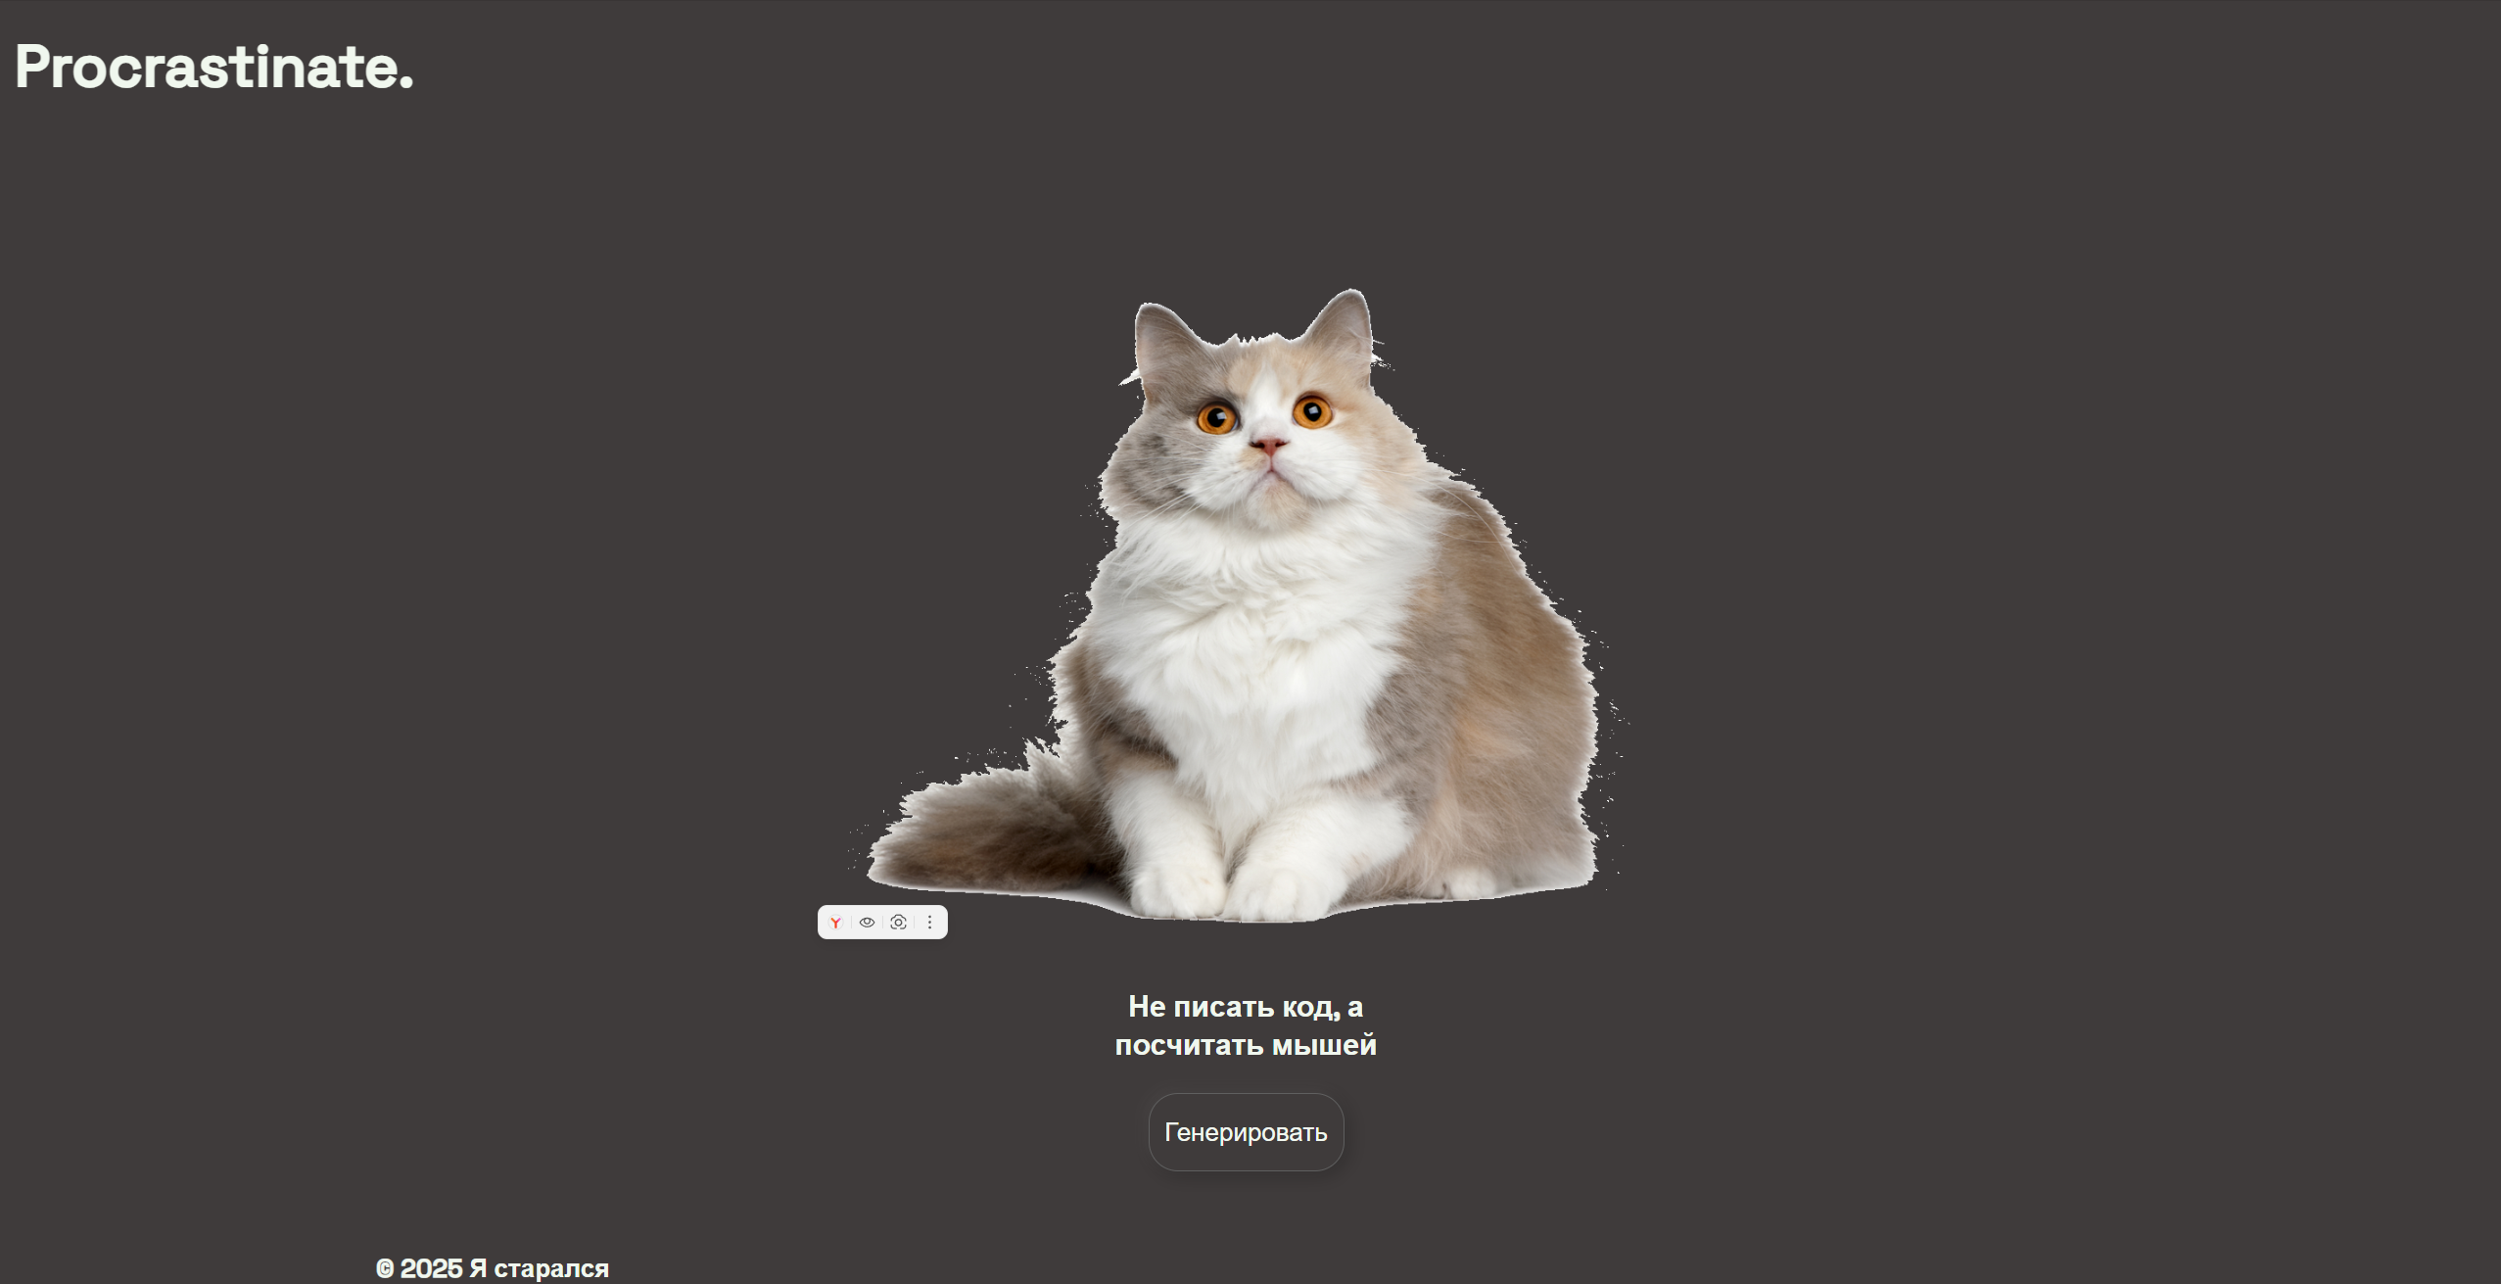
Что получилось

Slide 13
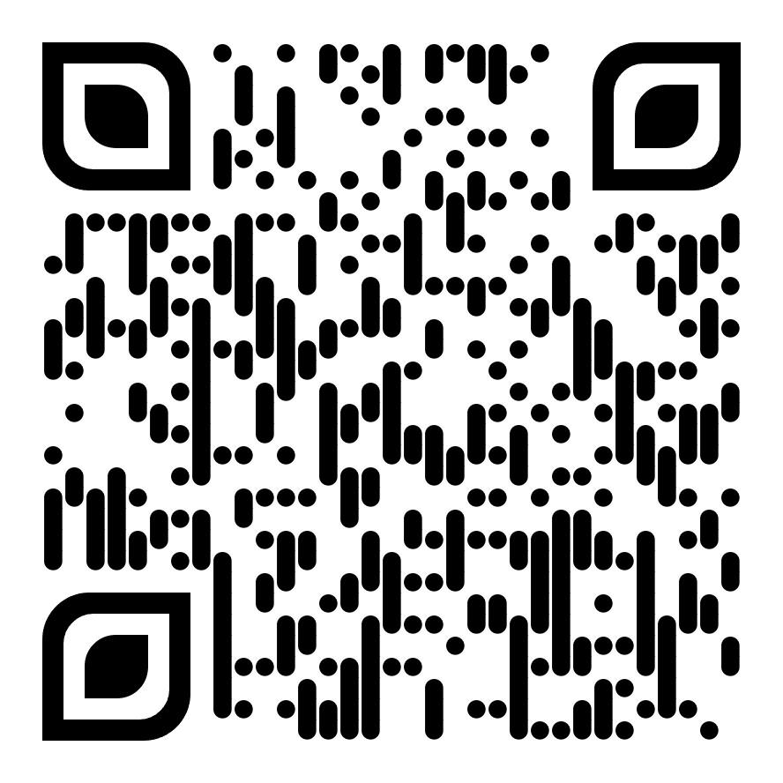
Ссылка на проект

Slide 14
Спасибо за Внимание

